Slide 1

Территориальный отраслевой исполнительный орган государственной власти Свердловской области – Управление социальной политики Министерства социальной политики
Свердловской области № 11
О выполнении Плана мероприятий
по противодействию коррупции
за 2025 год

Slide 2

Контроль за исполнением мер по предупреждению коррупции
Мониторинг состояния и эффективности противодействия коррупции, анализ реализации Плана по противодействию коррупции
Анализ практики применения организационных, разъяснительных и иных мер по недопущению должностными лицами коррупционного поведения
Контроль и анализ ситуации по соблюдению гражданскими служащими ограничений, запретов, требований о предотвращении или урегулировании конфликта интересов
Рассмотрение правоприменительной практики по результатам вступивших в законную силу решений судов

Slide 3

Основные направления работы Управления в целях выполнения плана мероприятий по противодействию коррупции за 2024 год
- Выполнение Национального плана противодействия коррупции на 2025-2028;
- Нормативно-правовое обеспечение деятельности по противодействию коррупции;
- Мониторинг состояния и повышение эффективности деятельности по противодействию коррупции;
- Организация работы по предупреждению коррупции в управлениях социальной политики и подведомственных учреждениях;
- Совершенствование кадровой работы по профилактике коррупционных и иных правонарушений;
- Работа с обращениями граждан и организаций по фактам коррупции
- Обеспечение открытости деятельности органов социальной защиты населения Свердловской области в сфере противодействия коррупции;

Slide 4

Реализация запланированных мероприятий 2025 год
заседание комиссии по соблюдению требований к служебному поведению государственных гражданских служащих Свердловской области и урегулированию конфликта интересов
предоставление сведений о доходах, расходах, имуществе и обязательствах имущественного характера и размещение их на сайте;
конфликт интересов и порядок его урегулирования;
уведомления представителя нанимателя при прохождении государственной гражданской службы;
рассмотрение ситуаций неправомерного поведения, и соответствующие меры ответственности;
представление сведений об адресах сайтов и (или) страниц сайтов в информационно-телекоммуникационной сети «Интернет», на которых размещалась общедоступная информация, а также данные, позволяющие идентифицировать государственного гражданского служащего;
соблюдение ограничений, налагаемых на гражданина, замещавшего должность государственной или муниципальной службы, при заключении им трудового или гражданско-правового договора с организацией.

Slide 5
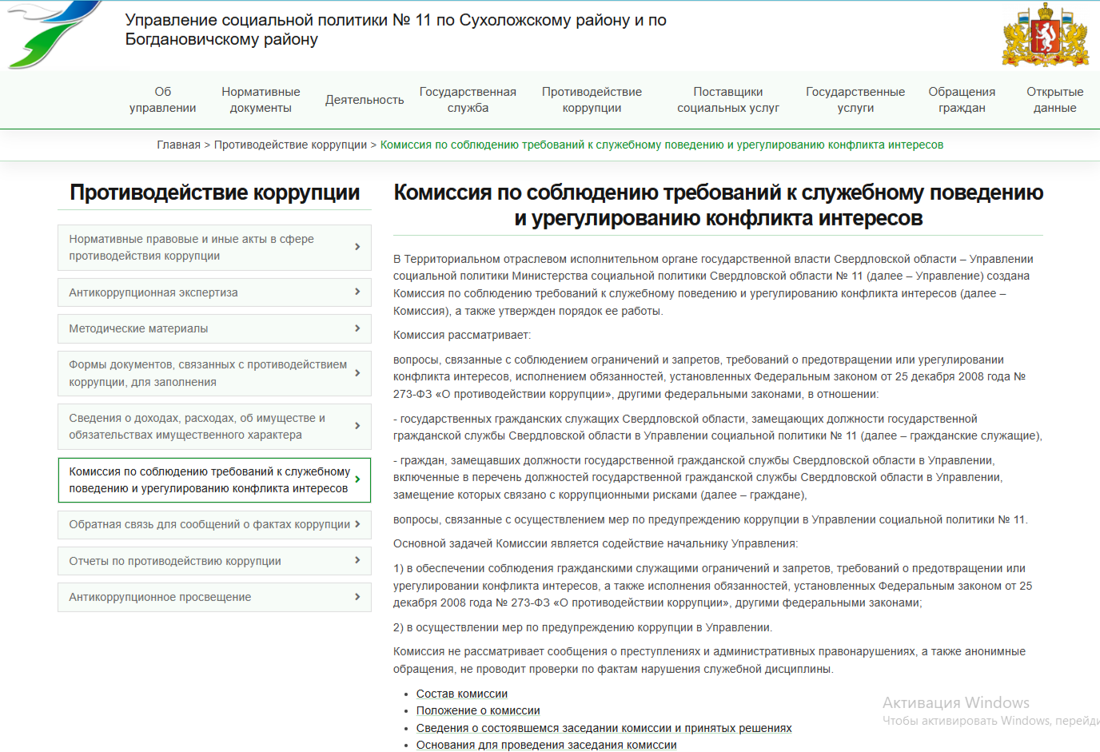
Организация работы комиссии по соблюдению требований к служебному поведению и урегулированию конфликта интересов в Управлении социальной политики № 11
2025 год – 2
Заседание комиссии по соблюдению требований к служебному поведению и урегулированию конфликта интересов
2024 год – 1
2023 год – 1
На официальном сайте Управления социальной политики №11, размещается актуальная информация об итогах заседания комиссии

Slide 6
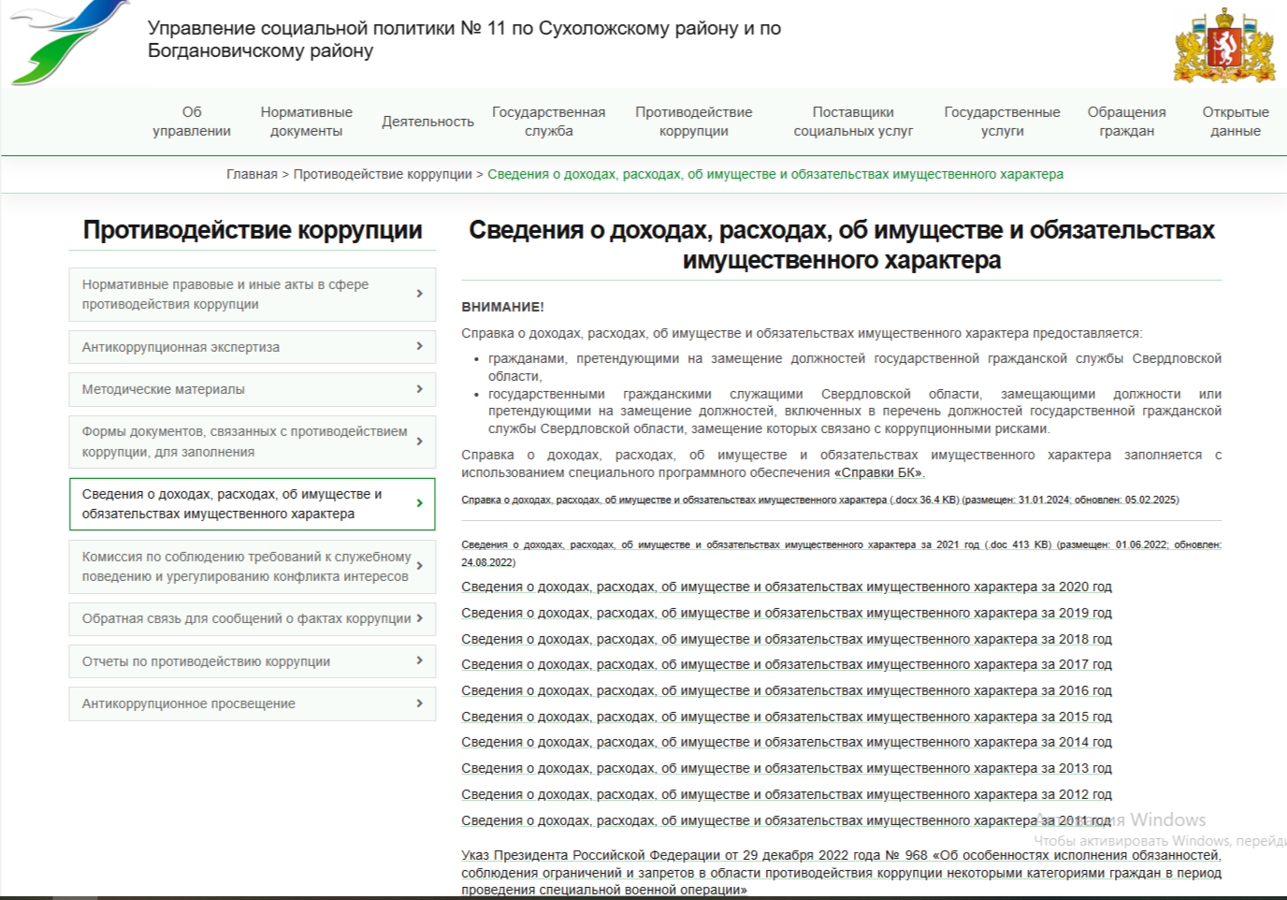
Предоставление сведений о доходах, расходах, имуществе и обязательствах имущественного характера
В 2025 году сведения о доходах, расходах, имуществе и обязательствах имущественного характера предоставили -
39 государственных гражданских служащих Управления социальной политики № 11

Slide 7
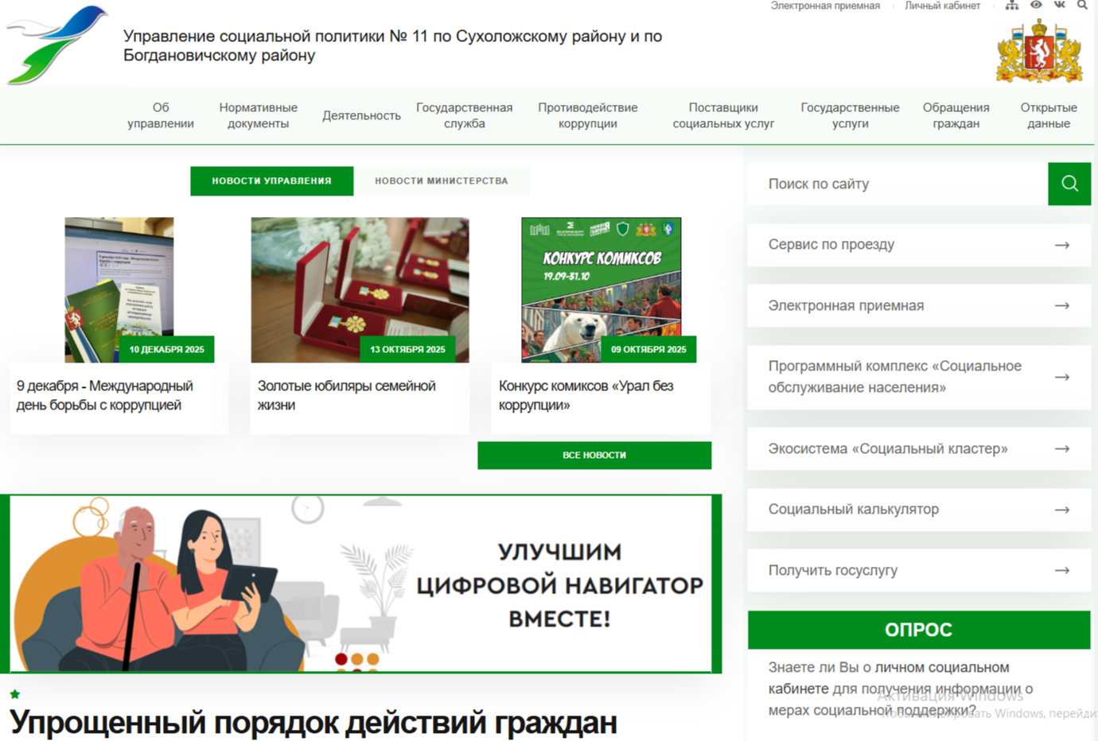
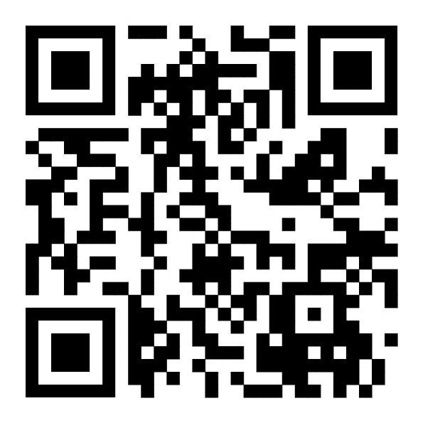
Обеспечение доступа к информации о деятельности
Управления социальной политики № 11
Официальный сайт Управления
Что бы перейти на сайт Управления отсканируйте код

Slide 8
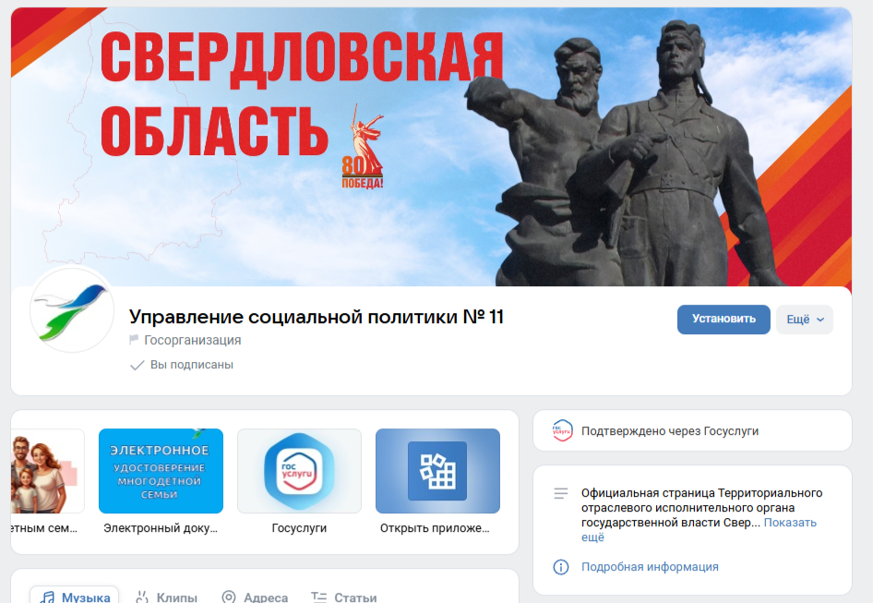
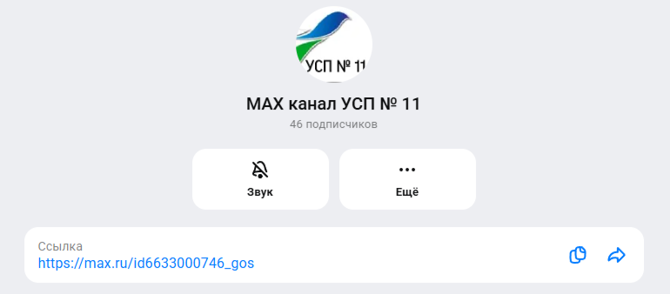
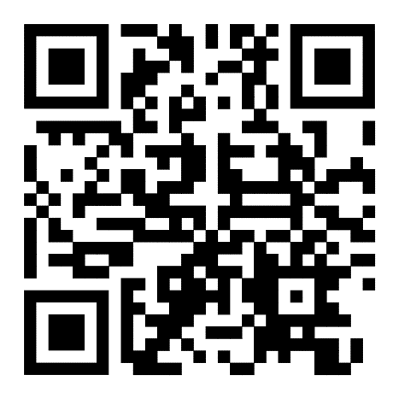
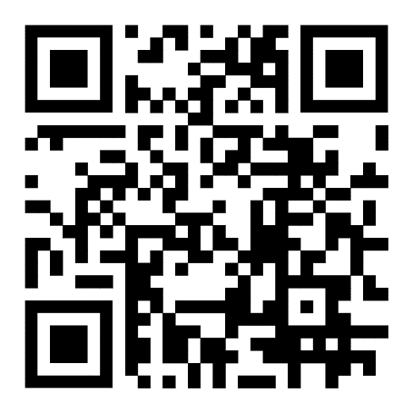
Обеспечение доступа к информации о деятельности
Управления социальной политики № 11
Официальная страничка в социальной сети «Вконтакт»
Официальный канал в мессенджере «MAX»

Slide 9

Прием обращений граждан и организаций по вопросам коррупции
 В письменном виде
 В электронном виде на официальных сайтах в сети Интернет
 По «телефону доверия» по вопросам противодействия коррупции 8 (34373) 4-36-02
На личном приеме граждан

